Slide 1
Metodisko ideju diena
“Izglītojamo pētnieciskās darbības prasmju pilnveidošana, tuvinot mācīšanas un mācīšanās procesu reālajai dzīvei.”
Stundas tēma: Krimināltiesību pamati kriminālprocesa ietvaros.
2017.gada 29.novembrī

Slide 2
Stundas mērķis: Veicināt izglītojamo izpratni par Latvijas kriminālprocesa norisi tiesā un to, kādā veidā persona tiek saukta pie kriminālatbildības par izdarīto noziedzīgu nodarījumu.
Stundas uzdevumi:
Nostiprināt iepriekš apgūtās teorētiskās zināšanas krimināltiesībās un kriminālprocesā un pielietot šīs zināšanas praksē;
Sadalīt skolēnus dažādās dažādu personu lomās, kas piedalās vai var piedalīties tiesas sēdē kriminālprocesā;
Izspēlēt krimināltiesisko tiesu izspēli;
Radīt atklāto stundu skolas metodisku ideju dienā “Izglītojamo pētnieciskās darbības prasmju pilnveidošana, tuvinot mācīšanās un mācīšanos procesu reālajai dzīvei” 2017.gada 29.novembrī.

Slide 3
Stundas plāns:
Ievads. Īss atskats uz iepriekšējā mācību stundā apgūtajām teorētiskajām zināšanām un šīs mācību stundas mērķu un uzdevumu definēšana;
Krimināltiesiskā tiesu izspēle;
Skolēnu pašvērtējums pārstundā paveikto. Kopsavilkums.

Slide 4
Kāzuss (situācijas apraksts)
Cietušais S.G. un apsūdzētais V.N. kopīgās ballītes laikā, kura notika V.J. piederošajā kafejnīcā, sastrīdējās un V.N. iesita S.G. ar dūri pa seju, ka rezultātā S.G. nokrita uz grīdas un sasita sev galvu. Medicīniskās apskates rezultātā tika secināts, ka S.G. ir neliels galvas satricinājums un tāpēc viņam vienu nedēļu jāpavada mājās, lai neapdraudētu savu veselību.
Atbraucot no slimnīcas mājās, S.G. secināja, ka viņam kabatā nav telefona. Sazinoties ar pārējiem viesiem, viņš secināja, ka telefons ir izkritis no kabatas tajā momentā, kad S.G. nokrita uz zemes. Viesi pastāstīja, ka it kā esot redzējuši, ka telefonu no grīdas ir paņēmis V.N.

Slide 5
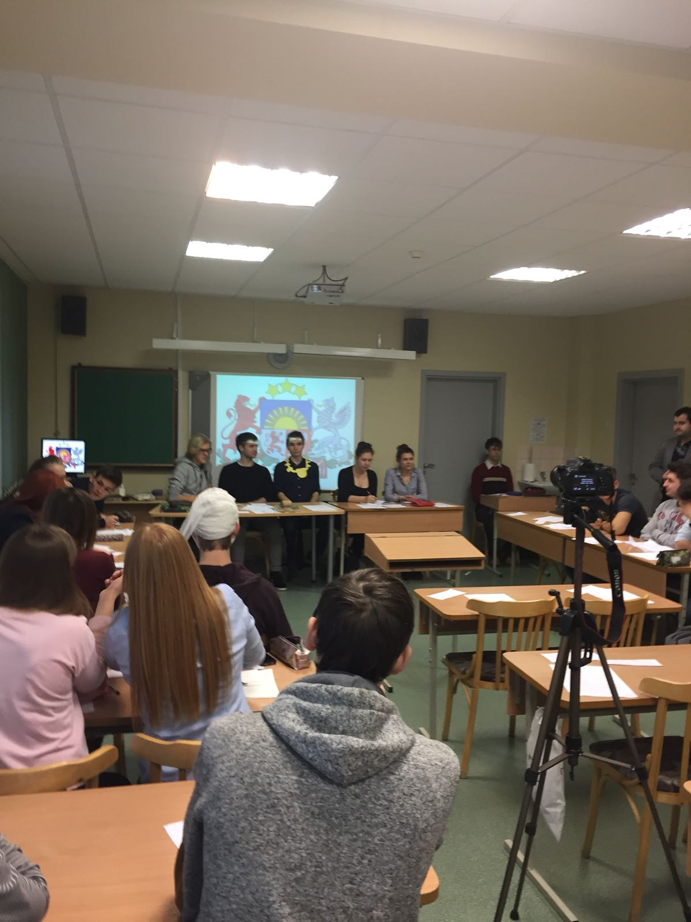
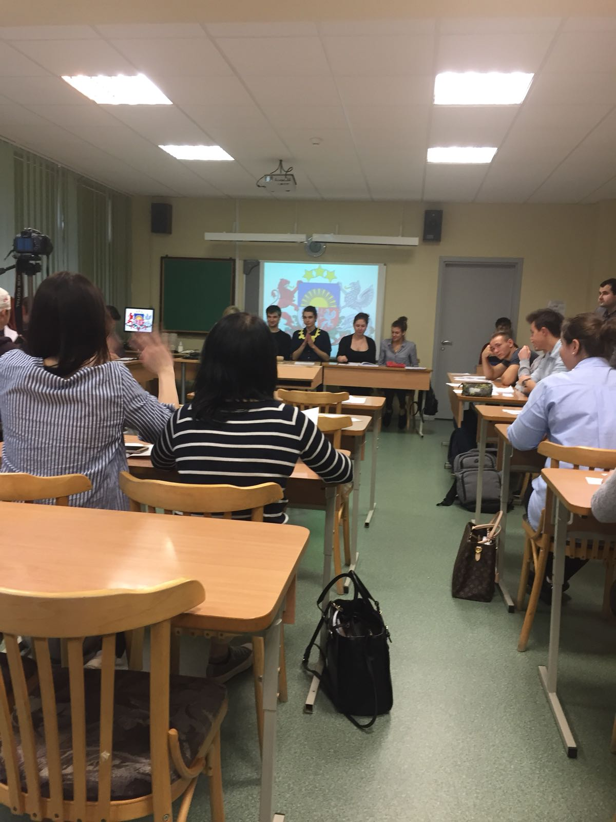
Stundas norise

Slide 6
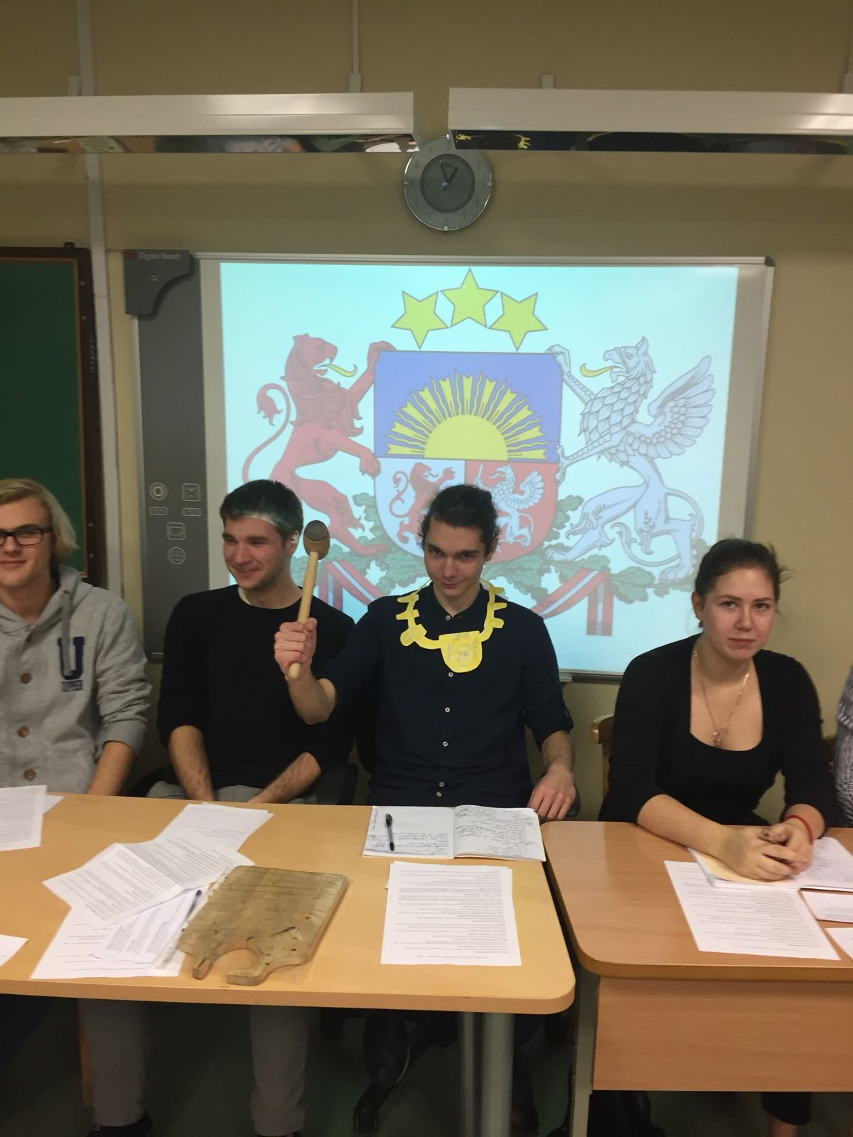

Slide 7
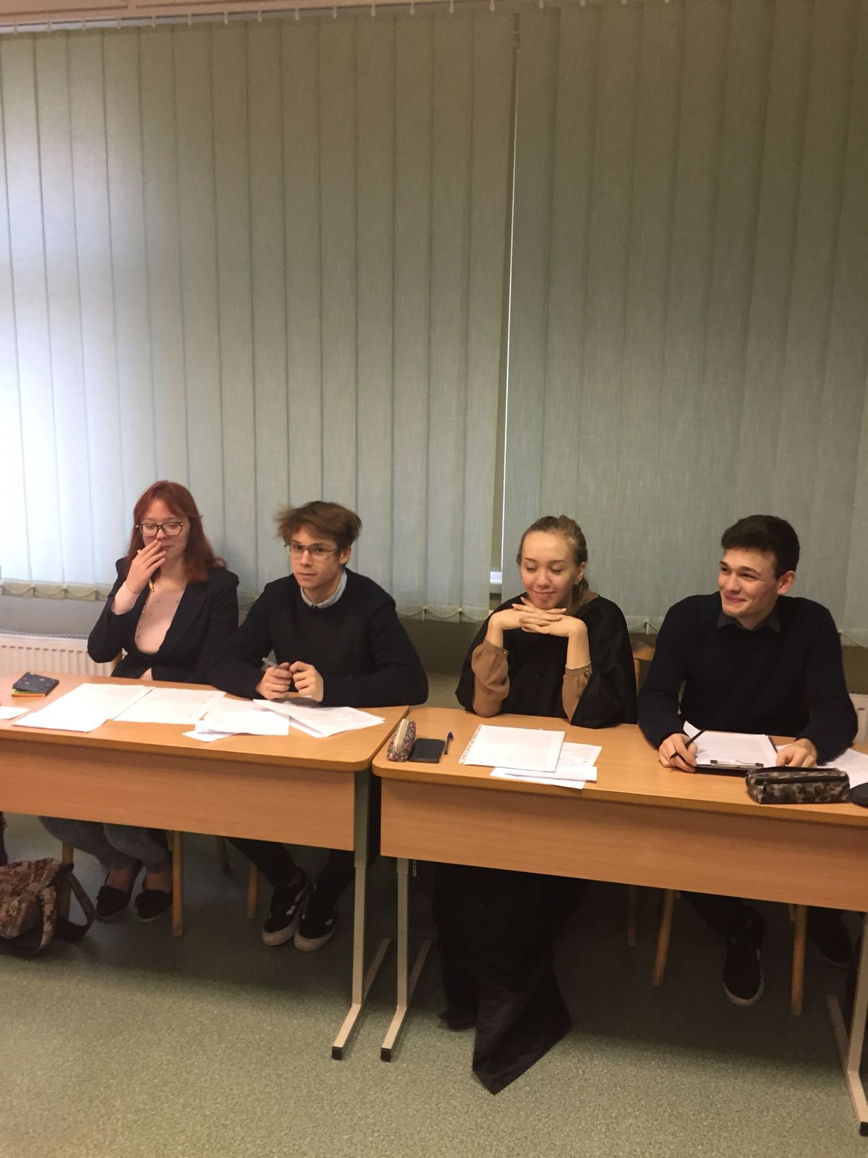
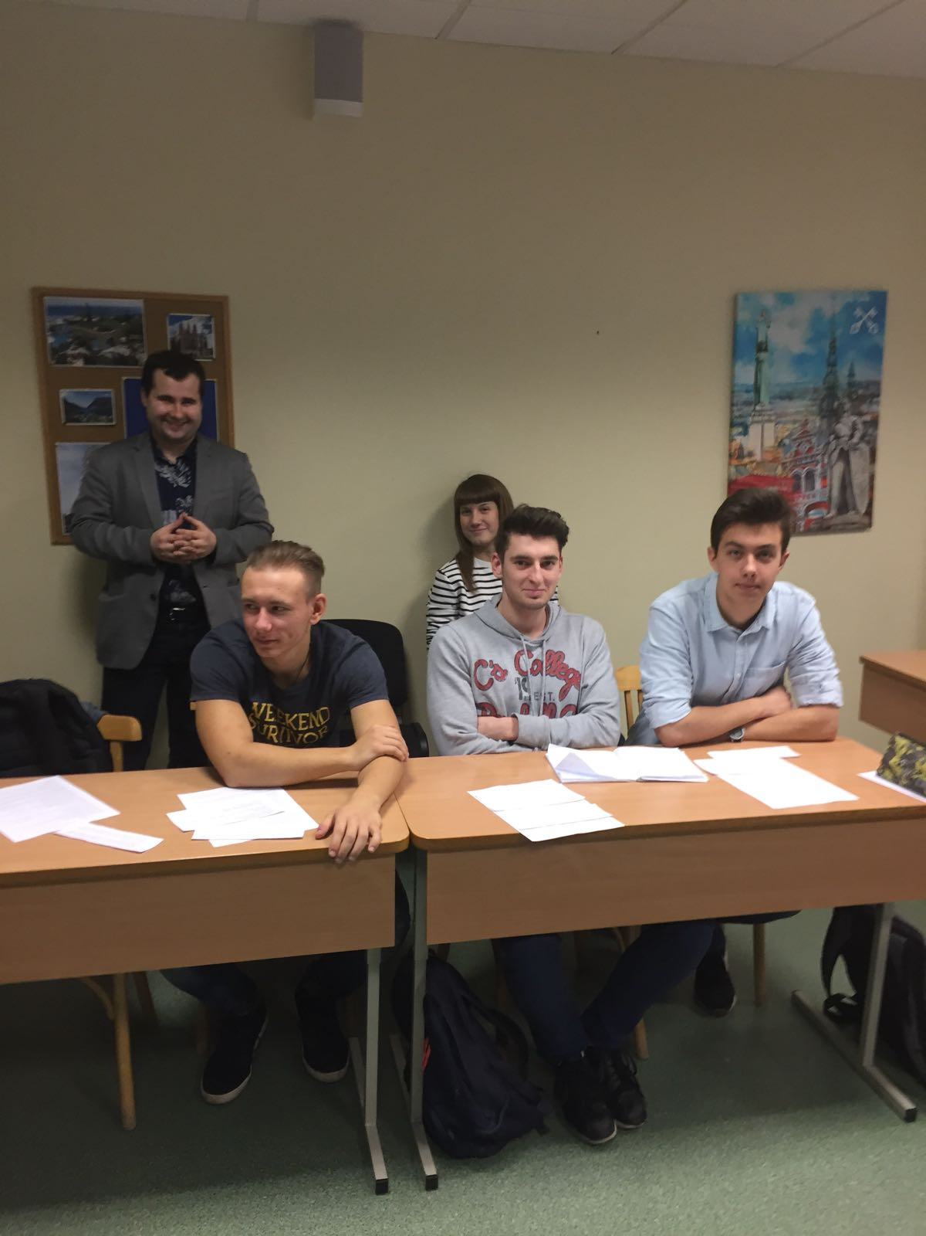

Slide 8
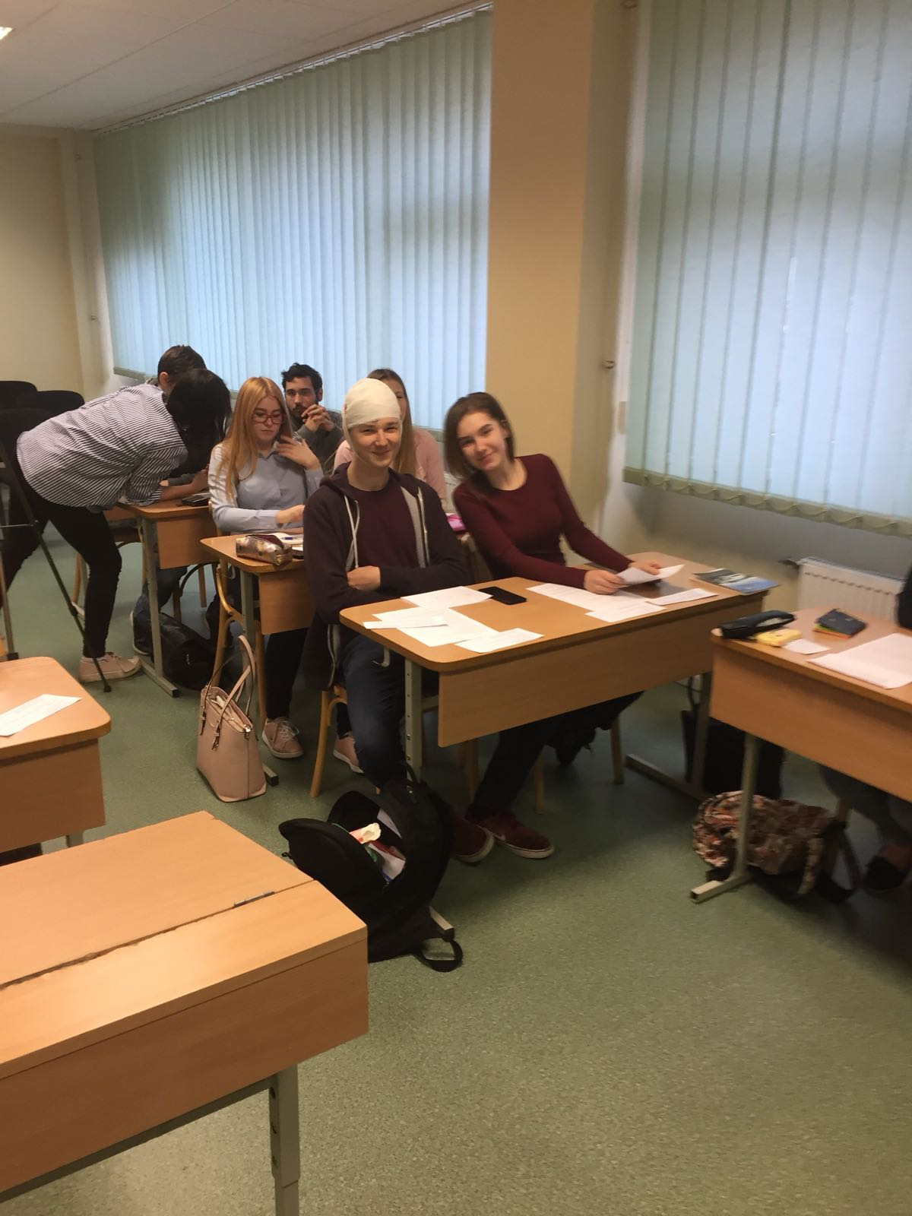
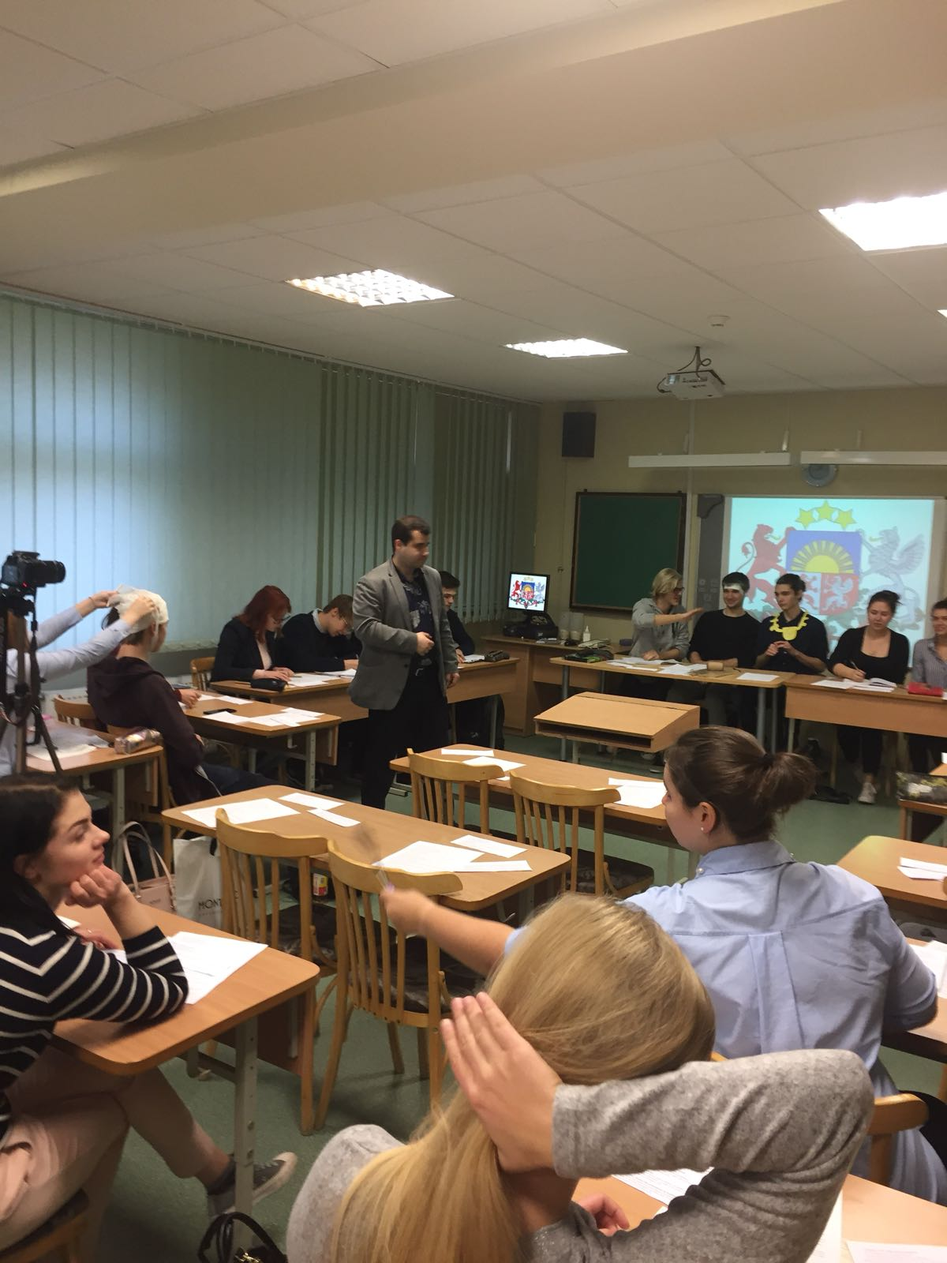

Slide 9
Iegūstamās un nostiprināmās prasmes:
Zināšanu nostiprināšana par krimināltiesību un tiesas kriminālprocesa pamatiem tiesā;
Spēja pielietot iepriekš iegūtās teorētiskās zināšanas praksē;
Spēja ātri reaģēt nestandarta situācijās;
Uzstāšanas prasmju trenēšana;
Jautājumu uzdošanas prasmes trenēšana.

Slide 10
Stundā izmantotie avoti
Izdomāts kāzuss (situācijas apraksts)
Krimināllikums - https://likumi.lv/doc.php?id=88966
Kriminālprocesa likums - https://likumi.lv/doc.php?id=107820

